Slide 1
A RELEVÂNCIA DAS ATIVIDADES PRESENCIAIS PROMOVIDAS PELOS POLOS EAD, NA VISÃO DOS ALUNOS
Lidiane Moutinho Neves
Celia Maria Haas
Maria Cristina Mendonça Siqueira
Carlos Augusto Baptista de Andrade,
Egídio de Oliveira Filho
Carlos Fernando de Araújo Jr.
Grupo Cruzeiro do Sul Educacional

Slide 2
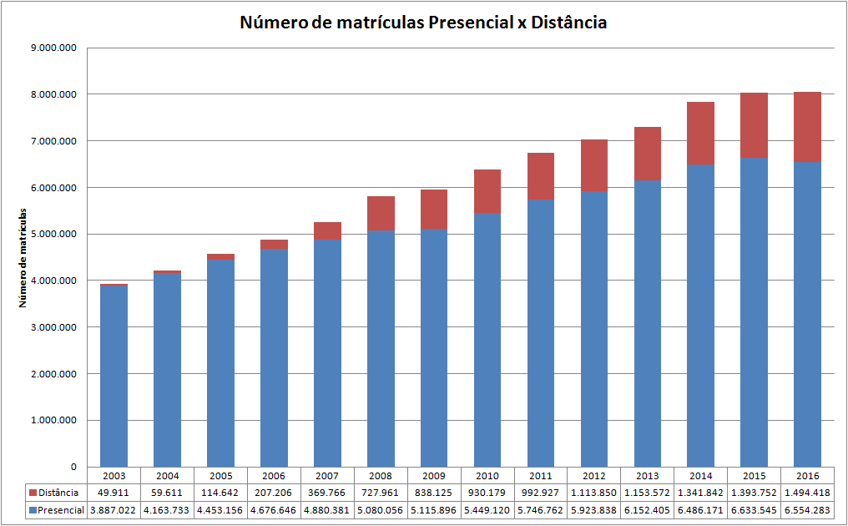
Introdução:
A EaD, tem crescido de forma exponencial em todo o mundo. No Brasil, havia, em 2004, cerca de 60.000 alunos matriculados em cursos de graduação e em 2016, alcançou a marca de 1,5 milhão de matriculas.
Fonte: Elaborado pelos autores com base em Inep (2003 a 2016).

Slide 3
Desde sua normatização por meio da LBD Lei Nº 9.394/96, até os dias atuais com o Decreto nº 9.057/2017 e Portaria nº 11/2017, essa modalidade se propõe a democratizar o acesso ao ensino superior, por meio de Polos EaD, distribuídos em várias regiões do país com a vantagem de poder alcançar localidades em que uma Instituição de Ensino Superior - IES, presencial, não chegaria devido ao elevado investimento necessário.
Unidade da federação / categoria administrativa | Total de polos ano de 2014 | Total de polos ano de 2015 | Total de polos ano de 2016
Brasil | 4.912 | 4.915 | 5.133
Pública | 1.222 | 1.281 | 1.266
Federal | 865 | 861 | 822
Estadual | 332 | 397 | 422
Municipal | 25 | 23 | 22
Privada | 3.690 | 3.643 | 3.867

Slide 4
Objetivo:
Analisar a relevância das atividades presenciais promovidas pelos Polos EaD de uma Universidade Privada, na visão dos alunos, a partir das respostas registradas no relatório de Avaliação Institucional Interna, para um questionário aplicado em outubro de 2016 para 13.891 alunos matriculados e que obteve 6.531 respondentes em 05 polos-sede distintos.

Slide 5
Referencial teórico:
Segundo Referenciais de Qualidade para EaD, o Polo deve promover atividades presenciais, de modo a auxiliar a vida acadêmica do aluno, possibilitando novos conhecimentos (INEP, 2015).
A Aula Inaugural, atividade presencial, não obrigatória, é de suma importância para a integração e acolhimento do aluno ingressante na IES que escolheu estudar, além de promover uma adaptação mais rápida à metodologia EaD o que colabora para sua permanência no curso.

Slide 6
De acordo com Machado e Lopes (2011, p. 6), a aula inaugural é realizada pelo Polo EaD, “visando acolher novos alunos e orientá-los nessa jornada acadêmica que estão iniciando”. Os autores destacam a importância de motivar os alunos para a nova fase que estão iniciando e também a orientação sobre o curso, organização dos módulos e disciplinas, manual do aluno, avaliações e etc.
Além da aula inaugural, o polo pode oferecer aos alunos palestras, workshops, oficinas, atividades presenciais em grupo, de modo que possam contribuir com o aprendizado dos alunos.

Slide 7
Análise dos dados
Foram selecionados os 03 gráficos que tratam no instrumento de coleta de dados aplicado, sobre questões relacionadas às atividades presenciais promovidas pelos Polos EaD estudados.
Para análise dos resultados, foi considerada uma média simples dos resultados de cada polo, indicando como satisfação dos respondentes os percentuais obtidos nos itens: Concordo Plenamente, Concordo e Tendo a Concordar e foi considerado insatisfação, os percentuais relacionados aos itens: Tendo a Discordar, Discordo e Discordo Totalmente. O item não se aplica, foi interpretado como sem resposta, de forma que o aluno não soube responder.

Slide 8
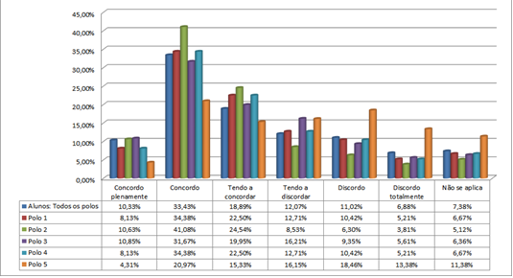
Gráfico 1 – O polo promove atividades presenciais extra -curriculares (palestras, oficinas ou aulas de reforço)
Fonte: Relatório de Avaliação Institucional Interna (2016). Adaptado pelos autores
62% de satisfação, e insatisfação 30%. Os alunos que preferiram não se manifestar, ou não souberam responder, resultou a média de cerca de 8 %.

Slide 9
Quadro 1- Síntese das respostas qualitativas para questão aberta sobre realização pelo Polo EAD de atividades extra-curriculares (palestras, oficinas ou aulas de reforço)
“Precisamos de mais atividades presenciais no polo”
“O polo deve apresentar mais assistência ao aluno, ter mais palestras, mais atividades oferecidas no polo”.
“Quanto as atividades acadêmicas, no meu ponto de vista falta palestras sobre o curso, atividades onde os alunos pudessem ter mais contatos com os professores no ambiente acadêmico”.
“Gostaria que houvesse atividades complementar em outro dia que seja sexta a noite nem sábado em outro dia a noite”.
“Sou aluna do curso de [..], e gostaria de solicitar que o Polo oferecesse atividades presenciais voltadas a esse curso, como palestras, oficias ou cursos e que indicasse palestras e atividades que possam importantes para nós estudantes”

Slide 10
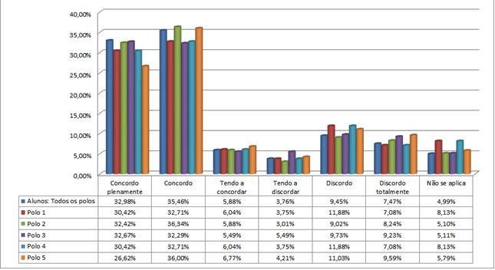
Gráfico 2 – O polo me convidou a participar da aula inaugural no início do curso.
Fonte: Relatório de Avaliação Institucional Interna (2016). Adaptado pelos autores
74% dos alunos afirmam que foram convidados para a aula inaugural no início do curso, 21% não concordam ou não foram convidados e 5% não souberam responder.

Slide 11
Quadro 2- Síntese das respostas qualitativas para questão aberta sobre realização pelo Polo EAD de convite para participação na aula inaugural, no início do curso.
“A aula inaugural, foi muito importante para o esclarecimento das dúvidas sobre o curso e blackboard”.
“No caso da aula inaugural eu não tive nenhuma informação do polo e confesso que fiquei perdido nos primeiros dias após eu fui me adaptando”.
“Destaco a questão da aula inaugural que não foi citada em nenhum momento pelo Polo”.
“Destaco a questão da aula inaugural que não foi citada em nenhum momento pelo Polo”.

Slide 12
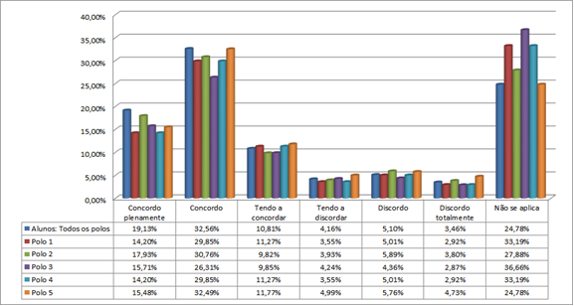
Gráfico 3 – As informações apresentadas na aula inaugural me auxiliaram a compreender o funcionamento da educação a distância.
Fonte: Relatório de Avaliação Institucional Interna (2016). Adaptado pelos autores
62% dos alunos concordam que a aula inaugural auxiliou a compreender a EaD, 13% não concordam e cerca de 25% preferiram não opinar ou não souberam responder.

Slide 13
Quadro 3 - Síntese das respostas qualitativas para questão aberta sobre se as informações apresentadas na aula inaugural auxiliaram o aluno a compreender o funcionamento da educação a distância.
“Comecei a estudar neste semestre e não fui informado sobre aula inaugural, nem pelo site da faculdade e nem no polo nas várias vezes em que estive por lá tentando esclarecer minhas dúvidas”.
“Não fiz a aula inaugural porque os materiais de explicação de uso do blackboard foi completo“.
“Sobre a aula inaugural, não tive nenhum aviso então o pouco que eu sei do sistema aprendi sozinha”.
“Vejo muita gente que não participou da aula inaugural e tem dúvidas de tudo”.

Slide 14
Considerações Finais
O aluno reconhece o valor das atividades presenciais;
Indica que gostaria houvesse em maior número, variedade e alinhadas ao seu curso;
Evidencia-se também a necessidade da IES e seus polos que foram avaliados nesse estudo, rever e replanejar suas ações;
Alcançar maior participação dos alunos nas atividades presenciais, reduzindo a possibilidade de sua evasão ou aprendizado limitado durante a realização do curso escolhido;

Slide 15
Considerações Finais
As atividades educacionais pode ser considerada como uma ação diferenciada que colabora para a permanência do aluno e ampliação da qualidade em sua formação acadêmica;
A aula inaugural para os ingressantes na modalidade EaD é considerada um momento de acolhimento, de recepção e orientações aos discentes sobre o curso, sobre os serviços disponíveis, sobre a biblioteca, e o ambiente virtual de aprendizagem, local de suas interações com o conteúdo, tutores, professores e avaliações.

Slide 16
REFERÊNCIAS
BRASIL.MEC. Lei n. 9.394, de 20 de dezembro de 1996. Diário Oficial da União, Brasília, DF, 1996.
______. Referenciais de qualidade para educação superior a distância. Brasília, Agosto de 2007.
______. Decreto n. 9.057, de 25 de maio de 2017, DOU 26 de maio de 2017a.
______. Portaria n. 11, de 20 de junho de 2017, DOU 21 de junho de 2017b.
______. Decreto n. 9.235, de 15 de Dezembro de 2017, DOU 16 de dezembro de 2017c.
INEP/MEC. Instituto Nacional de Estudos e Pesquisas Educacionais Anísio Teixeira. Censo da educação superior 2016. Brasília, DF, 2016.
MACHADO, Diane Cristina de Almeida; LOPES, Luis Fernando. A importância de práticas tutorias nos cursos superiores na modalidade a distância. X Congresso Nacional de Educação. PUC, Paraná, 2011. Disponível em: <http://educere.bruc.com.br/CD2011/pdf/5792_2694.pdf>. Acesso em 14 abr 2018.

